Slide 1
网站变更监控自动报告
新浪财经-7x24
2026-04-20 19:41:50

Slide 2
分析结论
1. **近期活跃度较低**：过去7天仅记录到1次数据更新（4月20日），显示近期系统或内容变动频率明显放缓。
2. **热点内容分散**：近30天最受关注的记录分布较散，涉及国际政治（德国与乌克兰）、国内政务（国务院学习）及未知主题，未形成集中趋势。
3. **整体变动有限**：总变更次数仅为3次，说明当前阶段数据更新规模较小，可能处于平稳或低活跃周期。

Slide 3

source_49_20260420_194150_trend.png

Slide 4

source_49_20260420_194150_cumulative.png

Slide 5
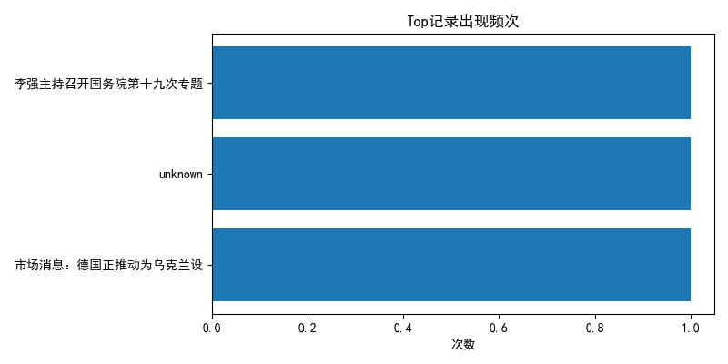
source_49_20260420_194150_top.png

